Slide 1
Visual C#游戏开发

Slide 2
第1章 连连看游戏
连连看游戏介绍
“连连看”是源自台湾的桌面小游戏，自从流入大陆以来风靡一时，也吸引众多程序员开发出多种版本的“连连看”。“连连看”考验的是各位的眼力，在有限的时间内，只要把所有能连接的相同图案，两个一对地找出来，每找出一对，它们就会自动消失，只要把所有的图案全部消完即可获得胜利。所谓能够连接，指得是：无论横向或者纵向，从一个图案到另一个图案之间的连线不能超过两个弯，其中，连线不能从尚未消去的图案上经过。

Slide 3
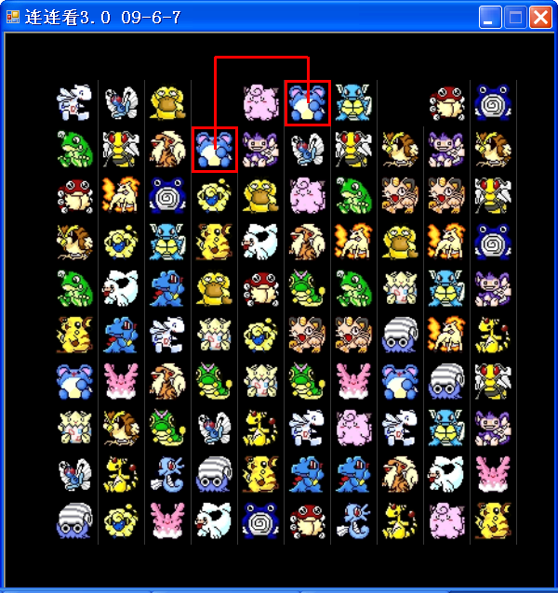
连连看游戏的规则
连连看游戏的规则总结如下：
两个选中的方块是相同的。
两个选中的方块之间连接线的折点不超过两个。（连接线由x轴和y轴的平行线组成）。

Slide 4
讲解内容
连连看游戏介绍，及素材
动物方块布局
连通算法——重点讲解
智能查找功能的实现——重点讲解
从所有动物图案的图片animal.bmp中截取相应动物图案
显示游戏的界面
画方块之间连接线
画选中方块的示意边框线
清除选中方块图案及示意边框线
代码讲解
图片animal.bmp

Slide 5
动物方块布局
X
0,0 | 1,1 | 2,0 |  |  |  |  |  |  | 9,0
0,1 | 1,1
0,2 |  | 2,2
0,3 |  |  | 3,3
 |  |  |  | 4,4
 |  |  |  |  | 5,5
 |  |  |  |  |  | 6,6
 |  |  |  |  |  |  | 7,7
 |  |  |  |  |  |  |  | 8,8
0,9 |  |  |  |  |  |  |  |  | 9,9
Y

Slide 6
动物方块布局
X
5 | 6 | 4 | 5 | 7 | 1 | 1 | 10 | 11 | 3
 | -1
 | -1 | 6
Y
地图中动物方块的图像的 ID

Slide 7
首先，我们知道每种方块有4个，我们可以先按顺序把每种动物方块排好放入ArrayList列表tmpMap（临时的地图）中，然后再随机从tmpMap（临时的地图）中取一个动物方块放入地图m_map中。实际上程序内部是不需要认识动物方块的图像的，只需要用一个ID来表示，运行界面上画出来的动物图形是根据地图中ID取资源里的图片画的。如果ID的值为-1（BLANK_STATE），则说明此处已经被消除掉了。

Slide 8
using System.Collections; //ArrayList命名空间
private void StartNewGame()
{
//初始化地图,将地图中所有方块区域位置置为空方块状态
for(int iNum=0;iNum<(m_nCol*m_nRow);iNum++)
{
m_map[iNum] = BLANK_STATE;
}
Random r = neWRandom();
//生成随机地图
//将所有匹配成对的动物物种放进一个临时的地图中
ArrayList tmpMap=neWArrayList ();
for(int i=0;i<(m_nCol*m_nRow)/4;i++)
for(int j=0;j<4;j++)
tmpMap.Add(i);
//每次从上面的临时地图中取走(获取后并在临时地图删除)
//一个动物放到地图的空方块上
for (int i = 0; i < m_nRoW* m_nCol; i++)
{
//随机挑选一个位置
int nIndex = r.Next() % tmpMap.Count ;
//获取该选定物件放到地图的空方块
m_map[i]=(int)tmpMap[nIndex];
//在临时地图除去该动物
tmpMap.RemoveAt(nIndex);
}
}

Slide 9
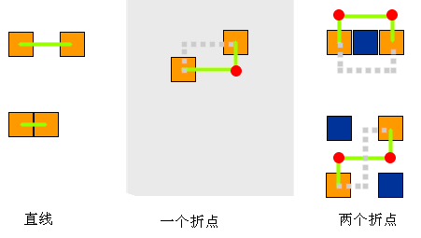
2．连通算法
（1）直连方式
在直连方式中，要求两个选中的方块x或y相同，即在一条直线上。并且之间没有其他任何图案的方块。在3中连接方式中最简单。
（2）一个折点
其实相当于两个方块划出一个矩形，这两个方块是一对对角顶点，另外两个顶点中某个顶点（即折点）如果可以同时和这两个方块直连，那就说明可以“一折连通”。
（3）两个折点
这种方式的两个折点（z1,z2）必定在两个目标点（两个选中的方块）p1，p2所在的x方向或y方向的直线上。

Slide 10
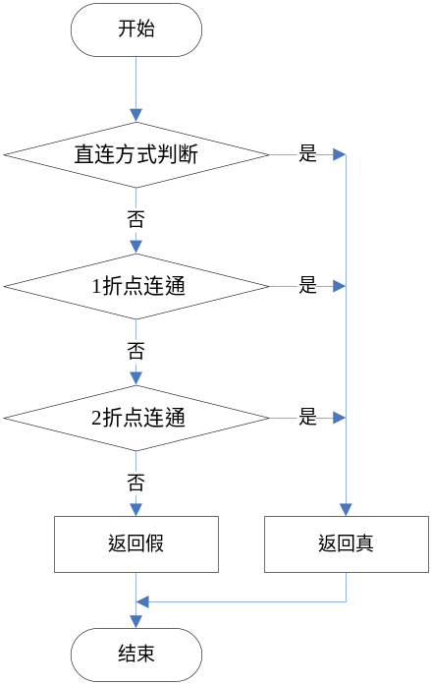
抵消算法流程图
对选中的两个方块（分别在（x1,y1）、（x2,y2）位置）是否可以抵消的判断如下实现。把该功能封装在IsLink（）方法里面，其代码如下：

Slide 11
// 判断选中的两个方块是否可以消除
bool IsLink(int x1, int y1, int x2, int y2)
{
//X直连方式即垂直方向连通
if(x1==x2)
{
if(X_Link(x1,y1,y2))//使用X_Link ()实现判断X直接连通即垂直方向连通；(x1,y1)和（x1,y2)之间是否联通
{ LType=LinkType.LineType ; return true;}
}
//Y直连方式即水平方向连通
else if(y1==y2)
{
if(Y_Link(x1,x2,y1)) // Y_Link ()实现判断Y直接连通即水平方向连通。；(x1,y1)和（x2,y1)之间是否联通
{ LType = LinkType.LineType; return true; }
}
//一个转弯（折点）的联通方式
if(OneCornerLink(x1,y1,x2,y2))
{
LType = LinkType.OneCornerType ;
return true;
}
//两个转弯（折点）的联通方式
else if(TwoCornerLink(x1,y1,x2,y2))
{
LType = LinkType.TwoCornerType;
return true;
}
return false;
}

Slide 12
直连方式分为x或y相同情况，分别使用X_Link ()实现判断X直接连通即垂直方向连通 //
//X直接连通即垂直方向连通
//
bool X_Link (int x, int y1,int y2)
{
//保证y1的值小于y2
if(y1>y2)
{
//数据交换
int n=y1;
y1=y2;
y2=n;
}
//直通
for(int i=y1+1;i<=y2;i++)
{
if(i==y2)
return true;
if(m_map[i*m_nCol+x]!=BLANK_STATE)
break;
}
return false;
}

Slide 13
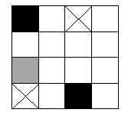
一个折点连通
一个折点连通使用OneCornerLink(()实现判断。其实相当于两个方块划出一个矩形，这两个方块是一对对角顶点，见图1-4两个黑色目标方块的连通情况，右上角打叉的位置就是折点。左下角打叉的位置不能与左上角黑色目标方块连通，所以不能作为折点。
图1-4 一个折点连通示意图

Slide 14
一个折点连通
//
//一个折点连通
//
bool OneCornerLink(int x1, int y1,int x2, int y2)

Slide 15
两个折点连通
两个折点连通使用TwoCornerLink ()实现判断。按p1（x1,y1）点向四个方向探测新z2点与p2（x2,y2）点可否形成一个折点连通性。
///
///两个折点连通
///
bool TwoCornerLink(int x1, int y1, int x2, int y2)

Slide 16
Xthrough（）用于水平方向判断到边界的连通性
Xthrough（）用于水平方向判断到边界的连通性，如bAdd为True，则从（x,y）点水平向右直到边界，判断是否全部为空块；如bAdd为false，则从（x,y）点水平向左直到边界，判断是否全部为空块。
bool XThrough(int x, int y, bool bAdd)//水平方向判断到边界的连通性
{
if(bAdd) //True,水平向右判断是否连通（是否全为空）
{
for(int i=x;i<m_nCol;i++)
if(m_map[y*m_nCol+i]!=BLANK_STATE)
return false;
}
else //false, 水平向左判断是否连通（是否全为空）
{
for(int i=0;i<=x;i++)
if(m_map[y*m_nCol+i]!=BLANK_STATE)
return false;
}
return true;
}

Slide 17
Ythrough（）用于垂直方向判断到边界的连通性
Ythrough（） 用于垂直方向判断到边界的连通性，如bAdd为True，则从（x, y）点垂直向下直到边界，判断是否全部为空块；如bAdd为false，则从（x, y）点垂直向上直到边界，判断是否全部为空块。
bool YThrough(int x, int y,bool bAdd)//垂直方向判断到边界的连通性
{
if(bAdd) //True, 垂直方向向下判断是否连通（是否全为空）
{
for(int i=y;i<m_nRow;i++)
if(m_map[i*m_nCol+x]!=BLANK_STATE)
return false;
}
else //false, 垂直方向向上判断是否连通（是否全为空）
{
for(int i=0;i<=y;i++)
if(m_map[i*m_nCol+x]!=BLANK_STATE)
return false;
}
return true;
}

Slide 18
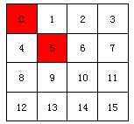
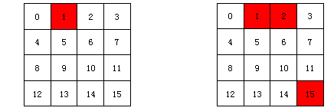
3．智能查找功能的实现
（a）0号方块找不到匹配方块，选定1号 （b）从2号开始找匹配
图1-5 匹配示意图

Slide 19
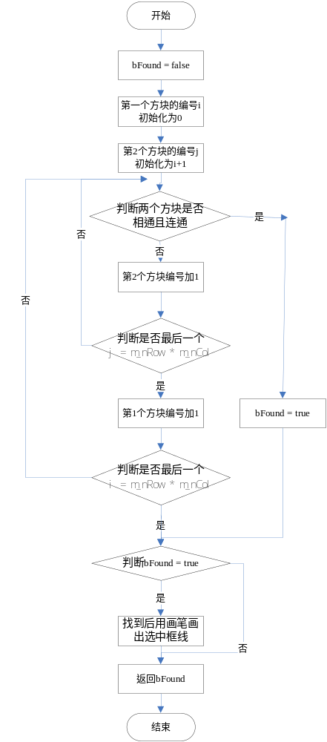
智能查找功能流程图

Slide 20
4.从图片animal.bmp中截取相应的动物图案
create_image（）方法实现按顺序标号n从所有动物图案的图片animal.bmp中截取相应的动物图案。
private Bitmap create_image(int n) //按标号n截图
{
Bitmap bit = neWBitmap(W,W);
Graphics g = Graphics.FromImage(bit); //生成Graphics对象
Rectangle a = neWRectangle(0, 0,W,W);
Rectangle b = neWRectangle(0, n * 39, 39, 39);
//截取原图中b矩形区域的图形
g.DrawImage(Source, a, b, GraphicsUnit.Pixel);
return bit;
}

Slide 21
5.显示游戏的界面
private void Init_Graphic() //生成游戏开始的界面
{
Graphics g = get_Graphic(); //生成Graphics对象
for (int i = 0; i < 10 * 10; i++)
{
g.DrawImage(create_image(m_map[i]),W* (i % GameSize) +W,
W* (i / GameSize) +W,W,W);
}
}
private Graphics get_Graphic()
{
if (pictureBox1.Image == null)
{
Bitmap bmp=neWBitmap(pictureBox1.Width,pictureBox1.Height);
pictureBox1.Image = bmp;
}
Graphics g = Graphics.FromImage(pictureBox1.Image);
return g;
}

Slide 22
6.画选中方块之间连接线
// 画选中方块之间连接线
private void DrawLinkLine(int x1, int y1, int x2, int y2, LinkType LType)
{
Graphics g = this.pictureBox1.CreateGraphics();//生成Graphics对象
Pen p = neWPen(Color.Red, 3);
Point p1 = neWPoint(x1 *W+W/ 2 +W, y1 *W+W/ 2 +W);
Point p2 = neWPoint(x2 *W+W/ 2 +W, y2 *W+W/ 2 +W);
if (LType == LinkType.LineType)
g.DrawLine(p, p1, p2);
if (LType == LinkType.OneCornerType)
{
Point pixel_z1 = neWPoint(z1.X*W+W/2+W,z1.Y*W+W/2 +W);
g.DrawLine(p, p1, pixel_z1);
g.DrawLine(p, pixel_z1, p2);
}
if (LType == LinkType.TwoCornerType)
{
Point pixel_z1 = neWPoint(z1.X *W+W/ 2 +W, z1.Y *W+W/ 2 +W);
Point pixel_z2 = neWPoint(z2.X *W+W/ 2 +W, z2.Y *W+W/ 2 +W);
if (!(p1.X == pixel_z2.X || p1.Y == pixel_z2.Y))
{
//p1与pixel_z2不在一直线上，则pixel_z1，pixel_z2交换
Point c;
c = pixel_z1;
pixel_z1 = pixel_z2;
pixel_z2 = c;
}
g.DrawLine(p, p1, pixel_z2);
g.DrawLine(p, pixel_z2, pixel_z1);
g.DrawLine(p, pixel_z1, p2);
}
}

Slide 23
7.画选中方块的示意边框线
DrawSelectedBlock(int x, int y, Pen myPen, Graphics g) 画选中方块的示意边框线。
private void DrawSelectedBlock(int x, int y, Pen myPen, Graphics g)
{
//画选中方块的示意边框线
Rectangle b1 = neWRectangle(x*W+1 +W, y *W+1 +W,W- 3,W- 3);
g.DrawRectangle(myPen, b1);
}

Slide 24
8.清除选中方块图案及示意边框线
ClearSelectedBlock(int x, int y, Graphics g)功能用背景色填充选中方块的矩形区域示意边框线从而清除选中方块图案及示意边框线。
private void ClearSelectedBlock(int x, int y, Graphics g)
{
//清除选中方块
SolidBrush myBrush=neWSolidBrush(this.BackColor);//定义背景色画刷
Rectangle b1 = neWRectangle(x *W+W, y *W+W,W,W);
g.FillRectangle(myBrush, b1);
}

Slide 25
9. MouseDown事件
用户在窗体游戏面板上单击时，由屏幕像素坐标(e.X,e.Y)计算被点击方块的地图位置坐标（x,y)。判断是否是第一次选中方块，是则仅仅对选定方块加上红色示意框线。如果是第二次选中方块，则要判断是否图案相同且连通。假如连通则画选中方块之间连接线, 延时0.5秒后，清除第一个选定方块和第二个选定方块图案，清除选中方块之间连接线。假如不连通则是重新选定第一个方块。
MouseDown事件中还需判断出用户是左键还是右键单击，如果右键则调用智能查找功能Find2Block()。最后调用IsWin()查看是否已经赢得了游戏。

